Slide 1
CONTPATRI
UFG-INF-ES-FS
2013-1

Slide 2
OBJETIVO
Apresentar os resultados do projeto CONTPATRI, incluindo as lições aprendidas e as estatísticas de desempenho.

Slide 3
ROTEIRO
GPR
ESTATÍSTICAS
LIÇÕES APRENDIDAS

Slide 4


GPR
Integração
Escopo
Tempo
Custo
Qualidade (GQA)
RH
Comunicação
Risco

Slide 5
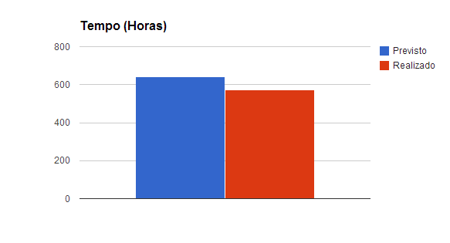
ESTATÍSTICAS
Tempo Previsto x Tempo Realizado
Prevista: 614 horas Realizada: 571,5 horas

Slide 6
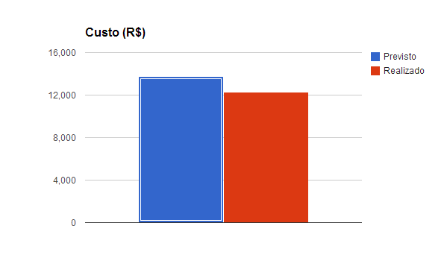
ESTATÍSTICAS
Custo Previsto x Custo Realizado
Previsto: R$13760,00 Realizado R$12287,25

Slide 7
LIÇÕES APRENDIDAS
A Equipe dos Sonhos!
“Quem não se comunica, se estrumbica!”
Agora é hora de errar!
VÉI, deixa comigo, no final eu entrego!
MATURIDADE!!!

Slide 8

EQUIPE CONTPATRI
Bruno César
Daniella Costa
Danillo Pinheiro
Emerson J. Porfírio
Fellipe César
Felipe Giroto
Gabriel Benício
Gabriel Moreira
Guilherme de Paula
Guilherme Gonçalves
Gustavo Guimarães

